Slide 1
Értékpapírpiacok
Dr. Kosztopulosz Andreász
egyetemi docens
SZTE GTK Pénzügyek és Nemzetközi Gazdasági Kapcsolatok Intézete
2. fejezet A fix kamatozású értékpapírok világa

Slide 2
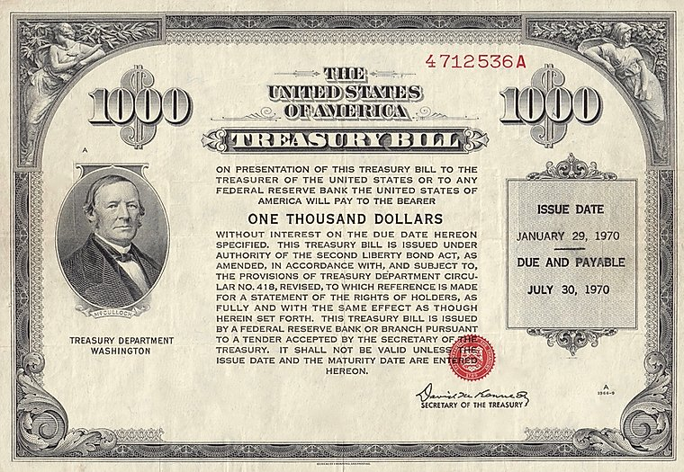
Fix kamatozású értékpapírok fajtái – állami kibocsátású értékpapírok 1.

Slide 3
Állami kibocsátású fix kamatozású értékpapírok
A lejárat alapján megkülönböztetünk:
kincstári váltókat (T-bill), lejárat: ≤ 1 év
kincstár- vagy államadósságjegyeket (T-note), lejárat: 1 – 10 év
államkötvényeket (T-bond), lejárat: > 10 év

Slide 4
Kincstári váltó (T-bill)
rövid lejáratú, állami kibocsátású, hitelviszonyt megtestesítő értékpapír
nem fizet kamatot, diszkontárfolyamon bocsátják ki és kereskednek vele (elemi kötvény)
nagyon likvid a piaca
rendkívül alacsony kockázat jellemzi
névértéke jellemzően magas (USA: 10.000 $)
árjegyzése diszkontláb formában történik a német kamatszámítást (360 napos év) alapul véve
a hazai gyakorlatban az elnevezése: diszkontkincstárjegy

Slide 5
Kincstári váltók árjegyzése
The Wall Street Journal Online (2012. július 17.)

